Slide 1
โครงงานวิชา OBJECT-ORIENTED PROGRAMMING
จัดทำโดย
นายณัฐวัฒน์ สุขประเสริฐ รหัสนักศึกษา 58070041
นายดนยา สร้างสุข รหัสนักศึกษา 58070042
นายธนวินท์ ชัยสุทธิ์ชยางกูล รหัสนักศึกษา 58070056
นายพงษ์ธัช แย้มสมพงษ์ รหัสนักศึกษา 58070088
นายหรรษธร ช่วยอ่อน รหัสนักศึกษา 58070159
เสนอ
อาจารย์ ผศ.ดร. มานพ พันธ์โคกกรวด
อาจารย์ ผศ.ดร. ธนิศา นุ่มนนท์

Slide 2
เกริ่นนำ
Plant Plants เป็นเกมรูปแบบจำลองการปลูกผัก หรือเรียกง่ายๆคือเกมแนวทำฟาร์ม ทำให้เราสวมบทบาทเป็นเกษตรกรที่เริ่มต้นจากไม่มีอะไรเลยนอกจากที่ดินและบ้านหลังน้อยเพียงเท่านั้น ตัวเราเองจะต้องเติบโตไปพร้อมๆกับฟาร์มของเรา ซึ่งทางเราหวังว่าตัวผู้เล่นเองนั้นจะผูกพันไปกับเกมของเรา

Slide 3
วัตถุประสงค์
เพื่อให้ความเพลิดเพลิน บันเทิงใจ และทำให้ผู้เล่นรู้จักการวางแผนการใช้เงินที่คุ้มค่าและฝึกการสังเกตุสิ่งเล็กๆน้อยๆ

Slide 4
แนะนำเกม

Slide 5
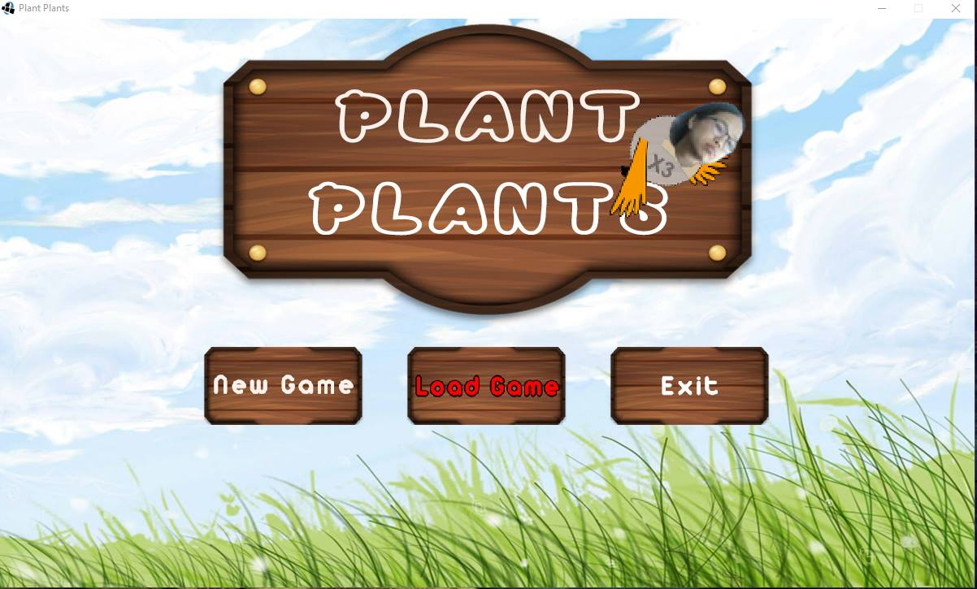
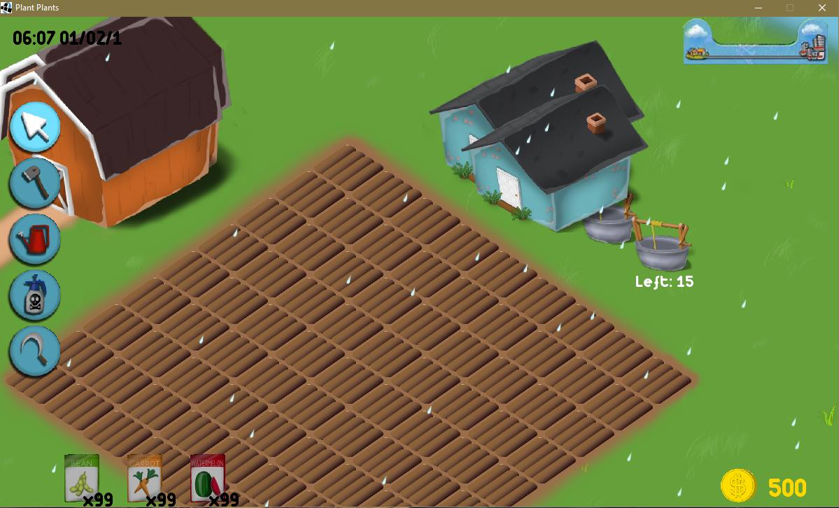
-New Game เพื่อนเริ่มเกมใหม่
-Load Game เพื่อเล่นเกมต่อ
-Exit เพื่อออกเกม
-ส่วนของกิจกรรมต่างๆในเกมจะอยู่ในหน้านี้

Slide 6
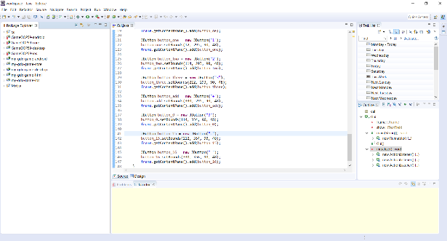
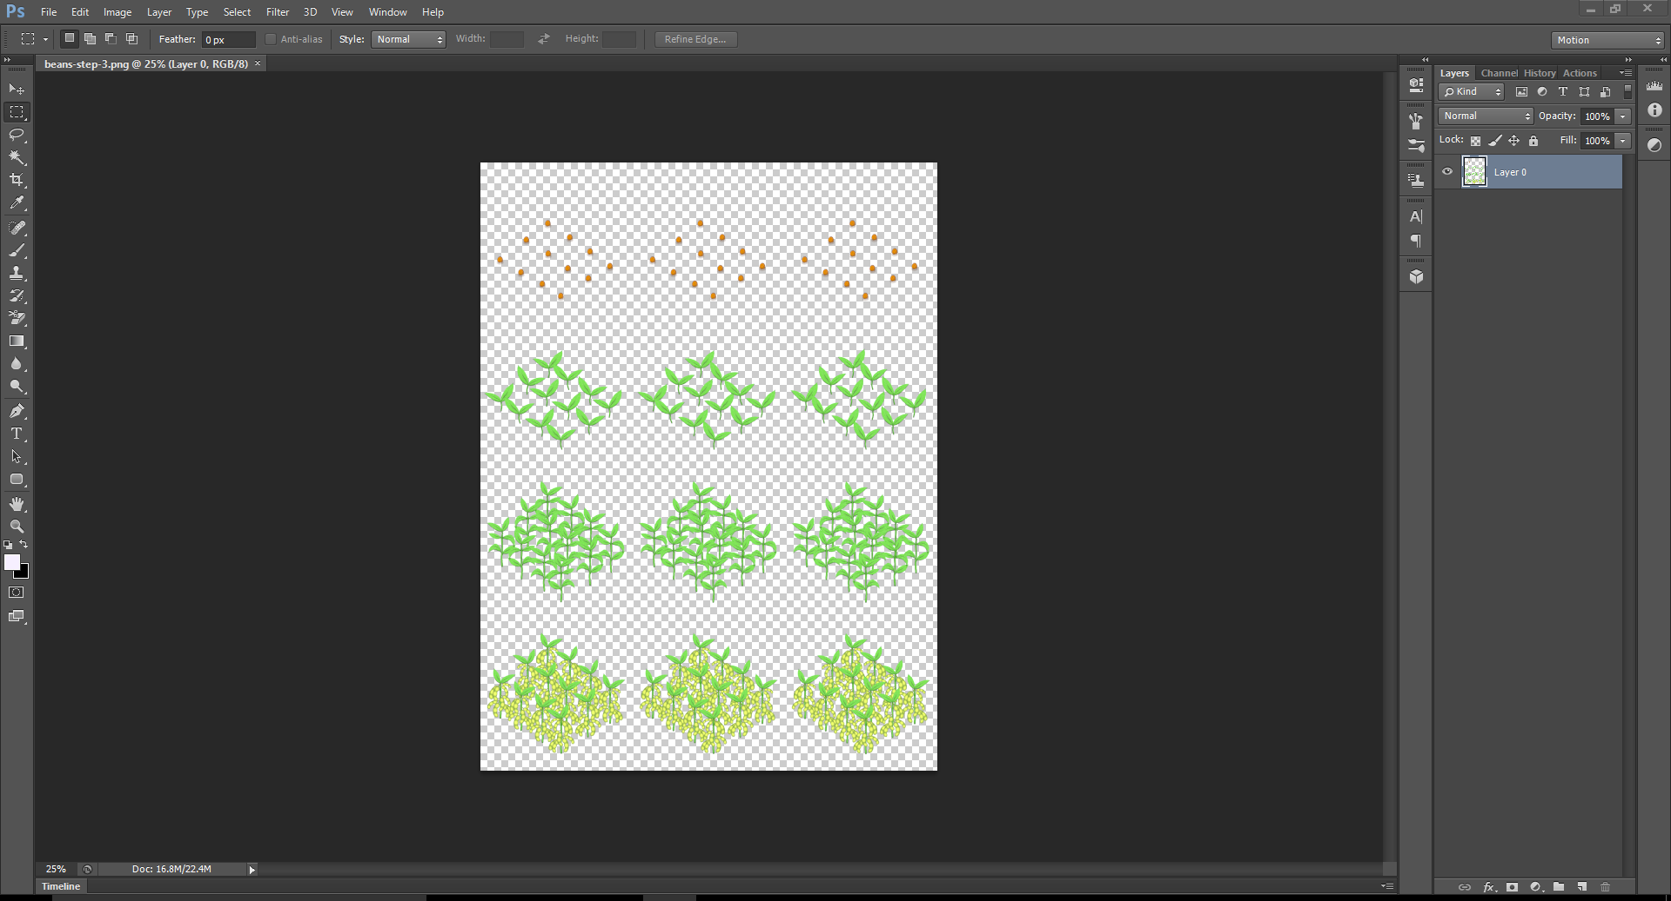
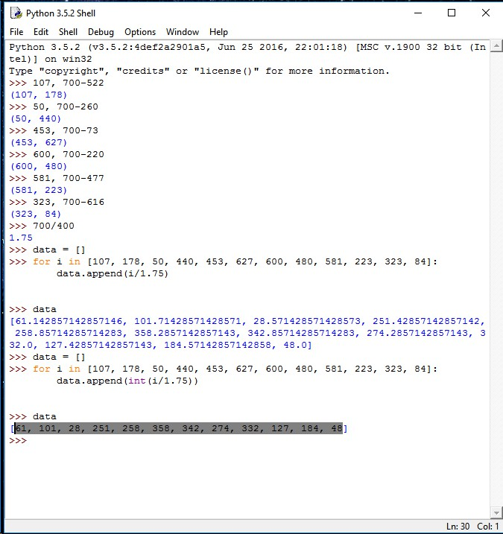
เครืองมือที่ใช้
-โปรแกรม Eclipse Jee Neon
-โปรแกรมidle 3.5.2 PyThon
-โปรแกรม Adobe PhotoShop cc 2015
-ใช้ในการเขียนโปรแกรมเชิงวัตถุด้วยภาษา Java
-ใช้ในการ Test ความเป็นไปได้ของ algorithm
-ใช้ในการวาดรูปและตกแต่งรูปต่างๆ

Slide 7
โครงสร้างโปรแกรม

Slide 8
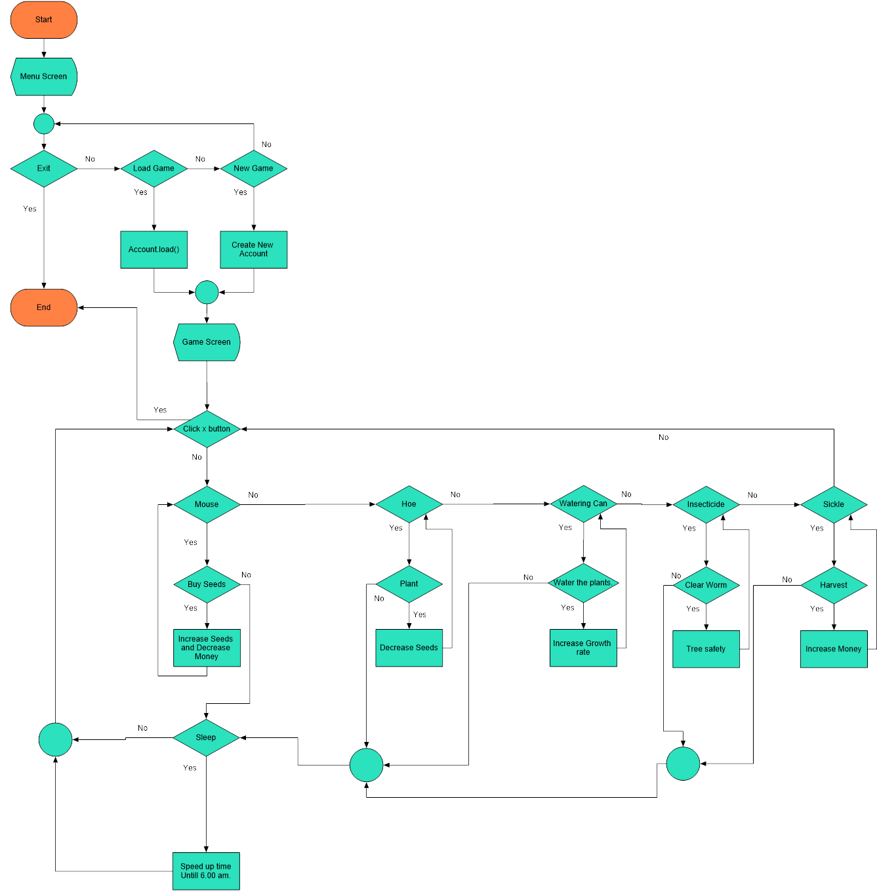

Slide 9
วิธีใช้งาน

Slide 10
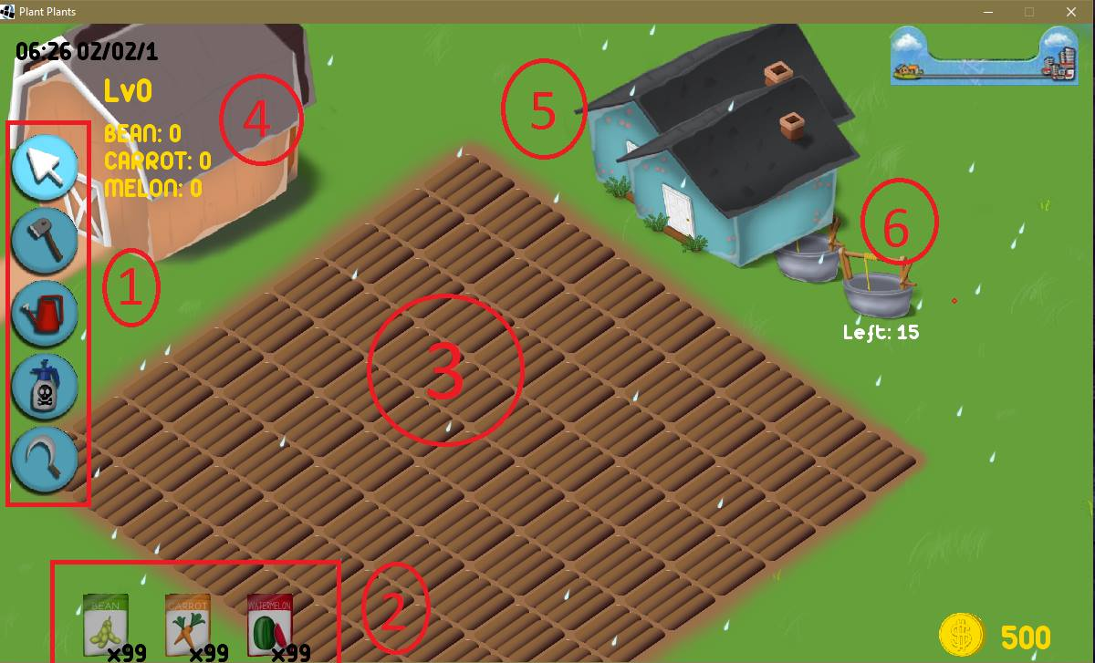
เป็นส่วนของอุปกรณ์เครื่องมือแต่ละประเภท ที่มีลักษณะการใช้ที่แตกต่างกัน
เป็นส่วนของการซื้อเมล็ดภัณฑ์มีให้เลือก 3 อย่างคือ ถั่ว แครอท และแตงโม โดยจะมีราคาซื้อและราคาขายแตกต่างกันไปตามฤดูกาล
เป็นส่วนของแปลงที่ใช้ในการหว่านเมล็ดภัณฑ์
เป็นส่วนของการเก็บของที่ได้จากการเก็บเกี๋ยวและขายของ
เป็นส่วนของบ้านคือการกดนอนเพื่อเปลี่ยนวัน
เป็นส่วนของบ่อที่ใช้ในการเติมน้ำเข้า บัวรดน้ำ

Slide 11
สรุป
สิ่งที่ผู้จัดทำได้รับ
-ฝึกการทำงานร่วมกันเป็นกลุ่ม
-เรียนรู้ในการพัฒนาโปรแกรมด้วยภาษา Java
-เกิดควาคิดสร้างสรรค์
-เกิดความคิดวิเคราะห์อย่างมีระบบ
-รู้จักการแก้ไขปัญหาที่เกิดขึ้น
ผลที่ได้รับต่อผู้ใช้
-ได้รับความเพลิดเพลินขณะเล่น
-ฝึกความคิดการวางแผน
ข้อดี
-เป็นแอปพลิเคชันเกม บนระบบปฏิบัติ Windows
-รูปแบบการเล่นที่ง่ายสำหรับมือใหม่
-มีหน้าตา Gui ที่สวยงาม
ข้อเสีย
-กิจกรรมที่สามมารถทำได้คือการปลูกผักหรือผลไม้ได้แค่กิจกรรมเดียว
ยังไม่สามารถเลี้ยงสัตว์หรือทำกิจกรรมอื่นๆนอกจากการปลูกผักได้
-มีจำนวนผักหรือผลไม้ที่น้อยเกินไป

